Slide 1


non
Ong
học
tốt

Slide 2
Câu 1: Thế nào là từ đồng nghĩa ?
Đã hết
5 giây
A. Từ đồng nghĩa là những từ có nghĩa giống nhau hoặc gần giống nhau.
02s
05s
01s
03s
04s
B. Từ đồng nghĩa là những từ có nghĩa trái ngược nhau.
C. Từ đồng nghĩa là những từ có nghĩa hoàn toàn không giống nhau.

Slide 3
Câu 2: Đâu là những từ đồng nghĩa với từ Tổ quốc ?
Đã hết
5 giây
A. Năm châu, dân tộc, đất nước.
02s
05s
01s
03s
04s
B. Non sông, giang sơn, đất nước.
C. Nước nhà, dân tộc, thế giới.

Slide 4
Đã hết
5 giây
Câu 3: Đâu là nhóm các từ đồng nghĩa ?
A. Xinh đẹp, mỹ lệ, giỏi giang.
02s
05s
01s
03s
04s
B. Dũng cảm, tài ba, gan dạ.
C. Chịu khó, cần cù, siêng năng.

Slide 5
LUYỆN TỪ VÀ CÂU
Trang 27

Slide 6
Luyện từ và câu
Mở rộng vốn từ : Nhân dân.
Bài 1. Xếp các từ ngữ trong ngoặc đơn vào nhóm thích hợp nêu dưới đây:
a. Công nhân:
d. Quân nhân:
b. Nông dân:
e. Trí thức:
c. Doanh nhân:
g. Học sinh:
( giáo viên, đại úy, trung sĩ, thợ điện, thợ cơ khí, thợ cấy, thợ cày, học sinh tiểu học, học sinh trung học, bác sĩ, kĩ sư, tiểu thương, chủ tiệm)

Slide 7
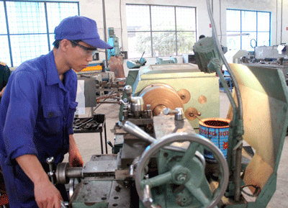
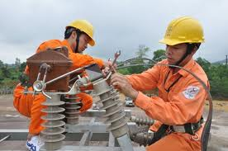
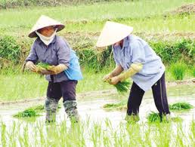
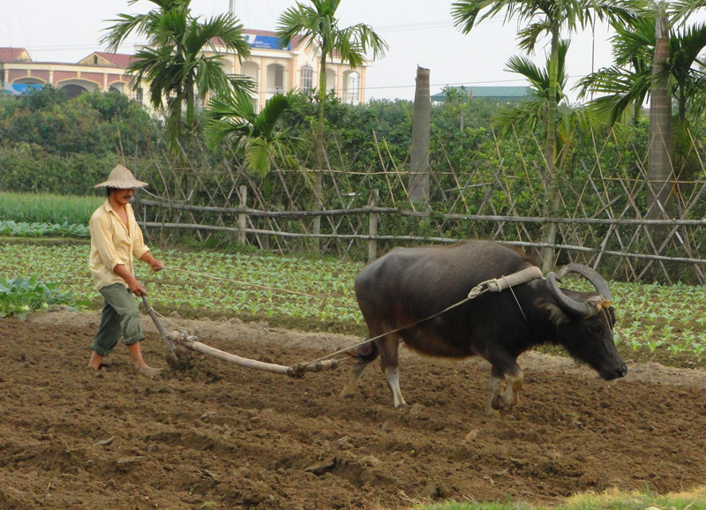
Công nhân
Nông dân

Slide 8
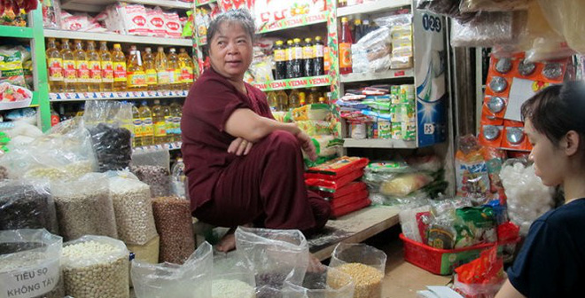
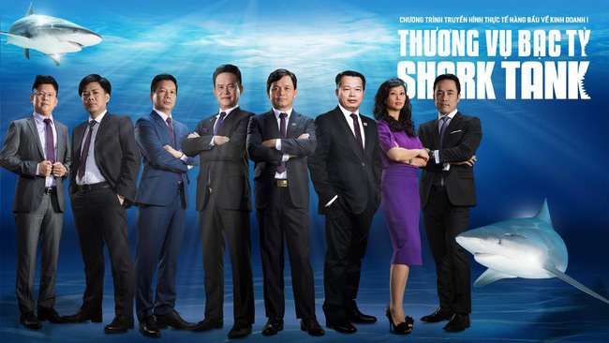
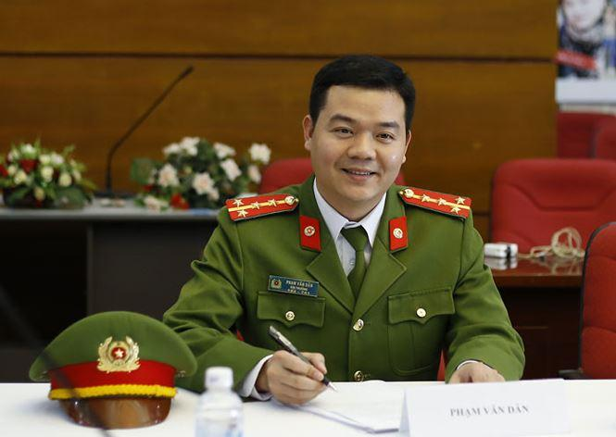
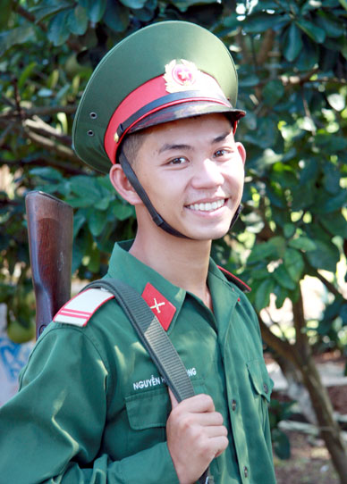
Doanh nhân
Đại úy
Trung sĩ
Quân nhân

Slide 9
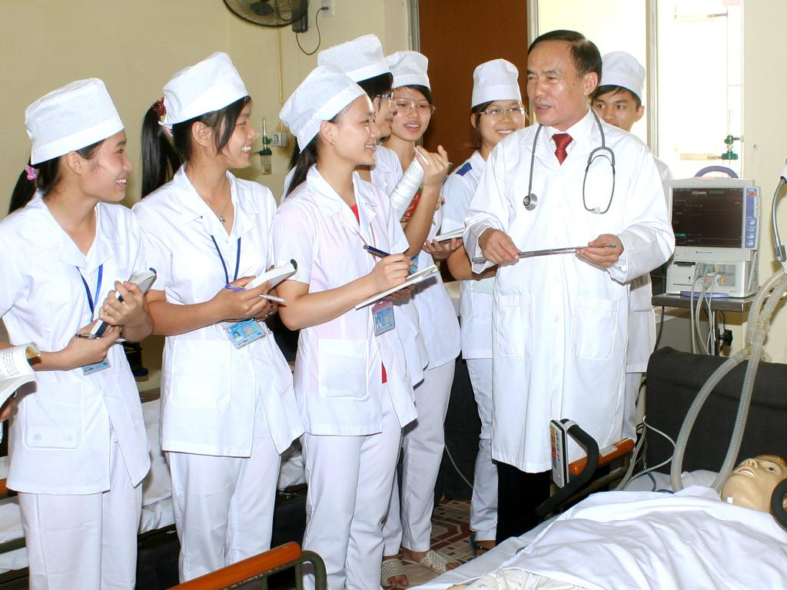
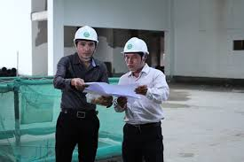
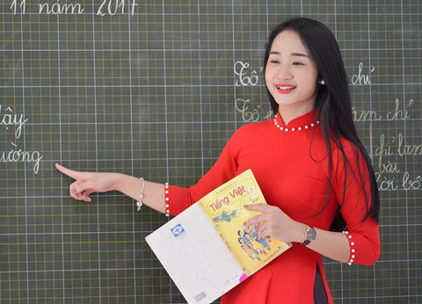
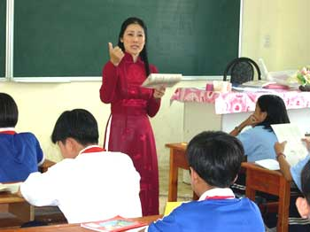
Trí thức

Slide 10
MỞ RỘNG VỐN TỪ : NHÂN DÂN
Trò chơi: Ai nhanh, ai đúng
Chia lớp thành 2 đội chơi. Mỗi đội tương ứng với 3 nhóm từ. Nhiệm vụ của các em là hãy nối tiếp nhau, mỗi bạn hoàn thiện 1 nhóm từ. Đội nào sắp xếp các từ trong ngoặc đơn vào đúng nhóm từ nhanh nhất và chính xác nhất sẽ là đội chiến thắng.

Slide 11
MỞ RỘNG VỐN TỪ : NHÂN DÂN
3. Đọc truyện “Con Rồng cháu Tiên” và trả lời câu hỏi :

Slide 12
b) Tìm từ bắt đầu bằng tiếng đồng ( có nghĩa là cùng )
Đồng hương
Đồng diễn
Đồng loại
Đồng môn
Đồng dạng
Đồng loạt
Đồng chí
Đồng điệu
Đồng phục
Đồng thời
Đồng hành
Đồng ý
Đồng bọn
Đồng đội
Đồng tình
Đồng ca
Đồng hao
Đồng tâm
Đồng cảm
Đồng khởi
Đồng minh

Slide 13
Luyện từ và câu : Mở rộng vốn từ : Nhân dân
Dặn dò: + Về nhà : làm bài tập 3c vào vở cho hoàn chỉnh. + Chuẩn bị bài sau : Luyện tập về từ đồng nghĩa (tt).

Slide 14
c) Đặt câu với những từ vừa tìm được :
Ví dụ :
Cả trường tôi đều mặc đồng phục.
Cả dân tộc Việt Nam đồng lòng xây dựng đất nước ngày càng giàu đẹp.
Bến Tre là quê hương đồng khởi.

Slide 15

Giờ học kết thúc.
Chúc các em chăm ngoan, học giỏi.

Slide 16
MỞ RỘNG VỐN TỪ : NHÂN DÂN
a) Công nhân :
thợ điện, thợ cơ khí
1. Xếp các từ trong ngoặc đơn vào nhóm thích hợp :
b) Nông dân :
thợ cày, thợ cấy
c) Doanh nhân :
tiểu thương, chủ tiệm
d) Quân nhân :
đại ý, trung sĩ
e) Trí thức :
giáo viên, bác sĩ, kĩ sư
g) Học sinh :
học sinh tiểu học, học sinh trung học

Slide 17
MỞ RỘNG VỐN TỪ : NHÂN DÂN
a) Vì sao người Việt Nam ta gọi nhau là đồng bào ?
3. Đọc truyện “Con Rồng cháu Tiên” và trả lời câu hỏi :
- Đồng : có nghĩa là cùng
- bào : cái nhau nuôi thai nhi trong bụng mẹ.
- Người Việt Nam ta gọi nhau là đồng bào vì xem mình đều là con rồng cháu tiên đều sinh ra từ một bọc trăm trứng của mẹ Âu Cơ.

